Slide 1

主爱基督教会
CASEY LIFE INTERNATIONAL CHURCH
最难咽的
一顿饭
路加福音 11:37–54
2026年10月18日 · 路加福音系列 16

Slide 2
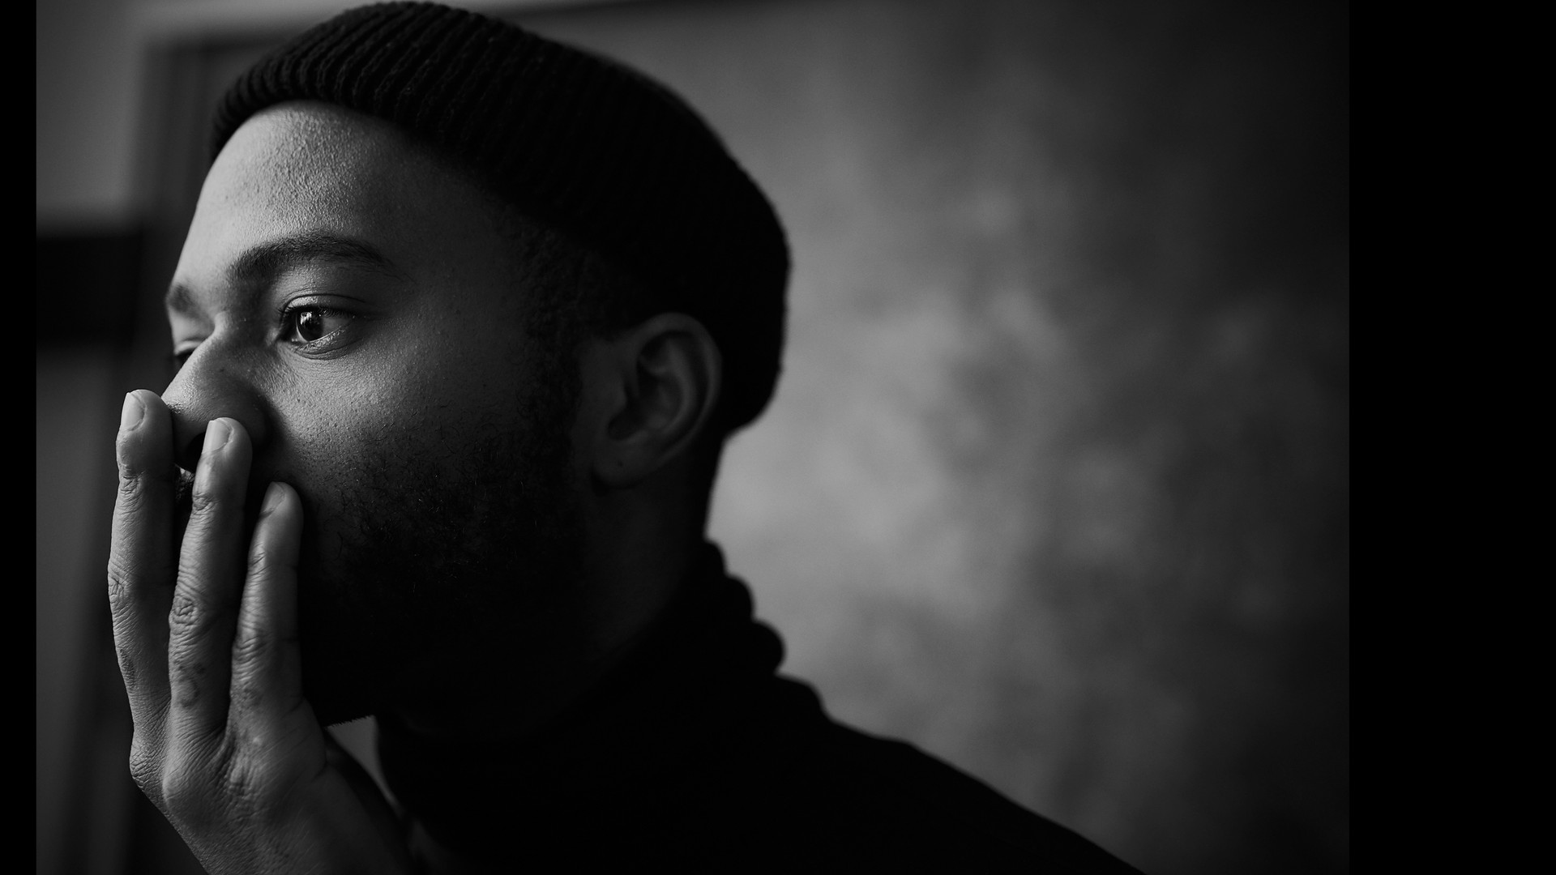
Notes:
团圆饭，吃到一半有人说了一句话，整张桌子安静，筷子停在半空。[停顿]
今天这顿饭，大概是整本路加福音里最难咽的一顿。不是菜不好，是话太重。
一个法利赛人请耶稣吃午饭。耶稣没洗手就坐下——「洗手」不是讲卫生，是宗教规矩。然后祂对主人说了六次「有祸了」。

Slide 3
一起读经 · 路加福音 11:37–42
37 说话的时候，有一个法利赛人请耶稣同他吃饭，耶稣就进去坐席。
38 这法利赛人看见耶稣饭前不洗手便诧异。
39 主对他说：「如今你们法利赛人洗净杯盘的外面，你们里面却满了勒索和邪恶。
40 无知的人哪，造外面的，不也造里面么？
41 只要把里面的施舍给人，凡物于你们就都洁净了。
42 「你们法利赛人有祸了！因为你们将薄荷、芸香并各样菜蔬献上十分之一，那公义和爱神的事反倒不行了。这原是你们当行的；那也是不可不行的。
和合本
Notes:
全体一起读。

Slide 4
一起读经 · 路加福音 11:43–48
43 你们法利赛人有祸了！因为你们喜爱会堂里的首位，又喜爱人在街市上问你们的安。
44 你们有祸了！因为你们如同不显露的坟墓，走在上面的人并不知道。」
45 律法师中有一个回答耶稣说：「夫子！你这样说也把我们糟蹋了。」
46 耶稣说：「你们律法师也有祸了！因为你们把难担的担子放在人身上，自己一个指头却不肯动。
47 你们有祸了！因为你们修造先知的坟墓，那先知正是你们的祖宗所杀的。
48 可见你们祖宗所做的事，你们又证明又喜欢；因为他们杀了先知，你们修造先知的坟墓。
和合本

Slide 5
一起读经 · 路加福音 11:49–54
49 所以，神用智慧曾说：『我要差遣先知和使徒到他们那里去，有的他们要杀害，有的他们要逼迫』，
50 使创世以来所流众先知血的罪都要问在这世代的人身上，
51 就是从亚伯的血起，直到被杀在坛和殿中间撒迦利亚的血为止。我实在告诉你们，这都要问在这世代的人身上。
52 你们律法师有祸了！因为你们把知识的钥匙夺了去，自己不进去，正要进去的人你们也阻挡他们。」
53 耶稣从那里出来，文士和法利赛人就极力地催逼他，引动他多说话，
54 私下窥听，要拿他的话柄。
和合本

Slide 6
读完了
六次。
「你们有祸了。」
三次对法利赛人（42–44）· 三次对律法师（46–52）· 一顿饭，六次。
Notes:
先让这个数字落下来。[停顿] 一个客人，对主人说六次「有祸了」。

Slide 7
有祸了
「有祸了」不是咒诅，
是叹息。
先知看见灾难要来时的叹息 · 耶稣看见耶路撒冷，就为它哀哭（路19:41）
Notes:
六个「有祸了」要用眼泪来听。

Slide 8
神爱我们，
所以对我们说真话。
Notes:
最爱你的人，才敢对你说最难听的话。今天耶稣说的话很重——可是是爱说的。

Slide 9
今天的问题
耶稣为什么要对
大家以为最靠近神的人，
说最重的话？
Notes:
这个问题，三个答案。

Slide 10
一 · 37–44节
法利赛人：
做给人看

Slide 11
他们是谁？
法利赛人
· 当时最受尊敬的宗教领袖
· 百姓都以为他们最靠近神
· 很认真守律法
Φαρισαῖοι
不是祭司，是一般百姓的复兴运动
靠近的样子，不等于靠近。
Notes:
名字很可能是「分别出来的人」的意思。他们是当时最认真对待神的人，很受百姓尊敬。他们要以色列人在日常生活中也像祭司一样洁净，所以饭桌、洗手、洗杯子对他们非常重要（参可7:3–4）。
要说清楚：不要把法利赛人讲成「他们」。他们就是我们——教会里最认真的人。

Slide 12
路加福音 11:37–38（和合本）
「
说话的时候，有一个法利赛人请耶稣同他吃饭，耶稣就进去坐席。这法利赛人看见耶稣饭前不洗手便诧异。
饭前洗手，是宗教的规矩，不是讲卫生
Notes:
主人没开口，脸上写着。耶稣看见了。

Slide 13
路加福音 11:39（和合本）
「
主对他说：「如今你们法利赛人洗净杯盘的外面，你们里面却满了勒索和邪恶。」
「勒索」：伸手去抓的东西 · 金玉其外——
Notes:
主人是法利赛人，坐在桌上的客人是主。杯盘的外面洗得很亮，里面满了勒索。说「金玉其外——」，让会众接「败絮其中」。

Slide 14
路加福音 11:40（和合本）
「
无知的人哪，
造外面的，不也造里面么？
「无知」：活得好像神没有在看
Notes:
今天最重要的一句。你的手是神造的，你的心也是神造的。你洗手给人看；你的心，神天天在看。

Slide 15
路加福音 11:42–44（和合本）
42 「你们法利赛人有祸了！因为你们将薄荷、芸香并各样菜蔬献上十分之一，那公义和爱神的事反倒不行了。这原是你们当行的；那也是不可不行的。
43 你们法利赛人有祸了！因为你们喜爱会堂里的首位，又喜爱人在街市上问你们的安。
44 你们有祸了！因为你们如同不显露的坟墓，走在上面的人并不知道。」
和合本
Notes:
42：连薄荷芸香都献了十分之一——数得出来的；公义和爱神——数不出来的——绕过去。「这原是你们当行的」：耶稣没有废掉奉献。
43：喜爱首位、喜爱人问安——要被人看见。
44：不显露的坟墓——外面像地，里面是死的，走过的人不知道。

Slide 16
三个祸，一件事
做给人看。
路12:1：法利赛人的酵，就是假冒为善
Notes:
三个祸的共同点：活在人眼前，不活在神面前。路加下一节自己说了：假冒为善。
耶稣说重话，不是因为他们太认真，是因为整个敬虔是演给人看的。演出来的，救不了人。

Slide 17
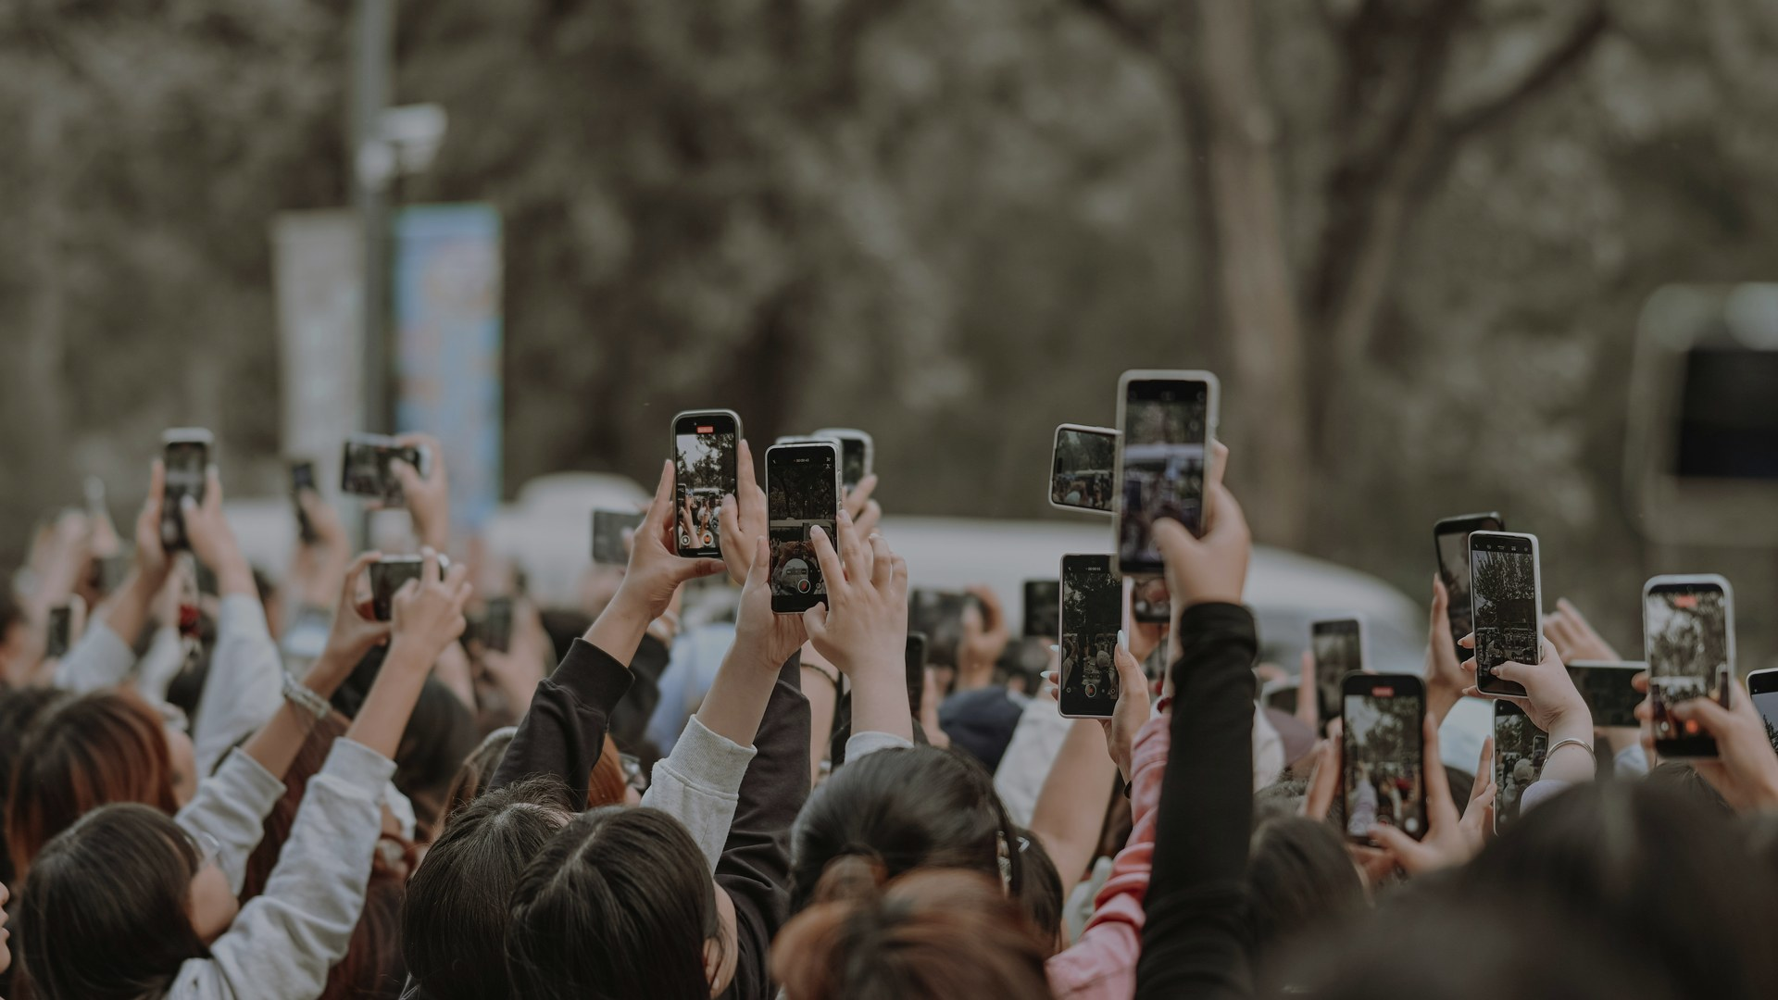
他们要的，我们也要
被看见 · 被认可 · 被尊敬。
他们要的，我们也要——
他们用宗教，我们用钱、事业、手机。
Notes:
法利赛人要什么？被人看见，被人认可，被人尊敬。这不是宗教人的毛病，是人的毛病。整个社交媒体就是为这个建的：点赞、粉丝、被人看见。「某某真属灵」，就是一世纪的点赞。他们要的，我们也要——他们用宗教来换，我们用钱、事业、房子、孩子的成绩、手机上的点赞来换。里面那个偶像，叫人的认可。

Slide 18
那我们呢？
我们的孩子会不会说：
爸爸妈妈在家里的信仰，
和在教会里的信仰，
是同一个？
Notes:
不用回答我，回答神。[停顿 5秒] 孩子是走在坟墓上面的人。他们看得见里面。

Slide 19
二 · 45–54节
律法师：
把人挡在神外面

Slide 20
路加福音 11:45–46（和合本）
「
律法师中有一个回答耶稣说：「夫子！你这样说也把我们糟蹋了。」耶稣说：「你们律法师也有祸了！因为你们把难担的担子放在人身上，自己一个指头却不肯动。」
11:20 神的「指头」释放人；这里，一个指头都不肯动
Notes:
45：有人坐不住了。「把我们糟蹋了」——至少他听懂了。被说中的时候，他顶回去。
46：把担子放在人身上，自己一个指头不动。今天：家长叫孩子天天读经，自己一年不开圣经；叫新来的人去服事，没有人陪他走一程。

Slide 21
他们是谁？
律法师
· 解释摩西律法的专家（又叫「文士」）
· 很多属于法利赛派
· 为百姓定下守律法的细则
· 人称他们「夫子」（老师）
νομικοί
今天的说法：解经家、神学老师、牧师——就是我这一行
他们手里拿着圣经的「钥匙」（52节）。
Notes:
解经家、神学老师、牧师——就是我这一行。接下来的话，我先说给自己听。

Slide 22
律法师怎么把人挡在神外面？
① 加担子
46节 · 在神的律法上再加几百条规矩。一般人听了：「我做不到，神不会要我。」
② 灭声音
47–51节 · 神差先知来说话，他们把他除掉。神的话传不到人耳朵里。
③ 锁门
52节 · 「知识的钥匙」就是圣经——读了就认识神。在他们手里，圣经变成考试：先做到，才可以来。
结果：百姓学到的神，是一位你必须先干净才能靠近的神。
Notes:
三个祸，三个办法。慢慢讲，不用比喻。这就是为什么耶稣不洗手就坐下——祂当着他们的面，把这堵墙拆了。

Slide 23
三个祸，一件事
把人挡在神外面。
加担子，不帮扛 · 纪念死的先知，杀活的 · 拿着钥匙，不开门
Notes:
法利赛人是自己做给人看；律法师更进一步：站在神和人中间。神的话，本来是带人到神面前的路，变成了一道墙。
耶稣说重话，因为祂来要找的人，被拿钥匙的人挡在门口。

Slide 24
哥林多前书 8:1（和合本）
「
但知识是叫人自高自大，惟有爱心能造就人。
懂得越多，站得越高；站得越高，门就离人越远。
Notes:
律法师要什么？比别人懂，比别人高，手里有钥匙。这也不是宗教人的毛病，是人的毛病：每个行业都有专家、前辈、那个可以说「不行」的人。他们用律法站得比人高；我们用学历、资历、经验、「我信主比你久」。只要有人比我低，我就安心。里面那个偶像，叫比别人高。

Slide 25
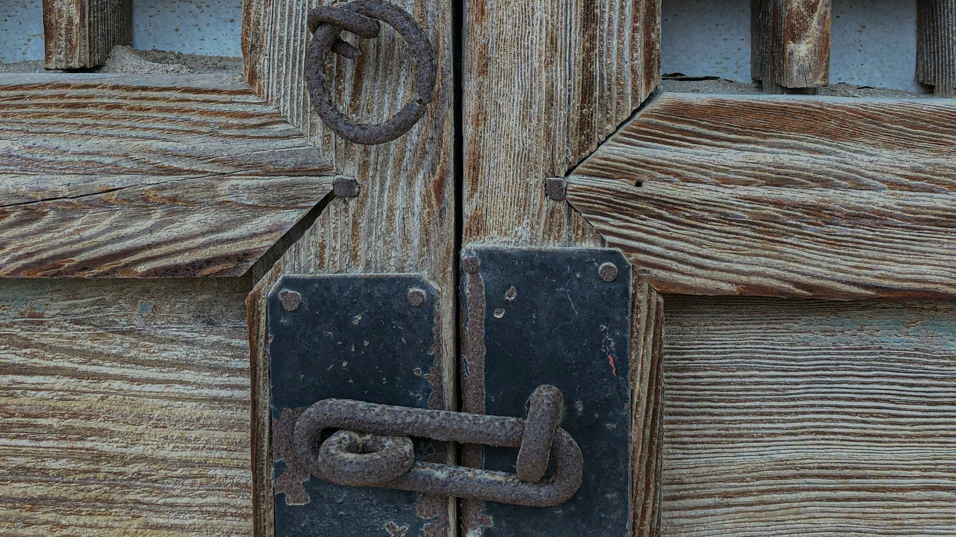
他们要的，我们也要
比别人懂 · 比别人高 · 手里有钥匙。
他们用律法，我们用学历、资历、经验。
只要有人比我低，我就安心。

Slide 26
我先问自己
信了耶稣这么多年，
我还是在做给人看吗？
还是在把人挡在门外吗？
Notes:
【心里话】我做了这么多年牧师。我知道是耶稣救我，不是我的规矩救我。可是在心里，我还是常常活在人眼前；我也常常用我的规矩，量新来的人。

Slide 27
被说中的时候
太太说：「你在教会一个样，在家一个样。」
孩子说：「爸爸，你根本没在听。」
你的第一反应是什么？
解释？生气？「你不懂」？—— 还是：「你说得对。主啊，改我。」
Notes:
律法师被说中，是顶回去：「你这样说也把我们糟蹋了。」我们被说中呢？太太的一句话，孩子的一句话，讲道的一句话——第一反应是解释、是生气、是「你不懂」，还是：你说得对，主啊，改我。[停顿 5秒]

Slide 28
三 · 耶稣
耶稣：
把人带到神面前

Slide 29
我们里面，
都住着一个法利赛人，
也住着一个律法师。
Notes:
我们未必看得见，可是里面那个想被看见的、想比别人高的，都在。

Slide 30
先对里面的法利赛人说
你要的是被看见、被认可。
人的认可，要天天赚；
神的认可，在耶稣里一次给完。
Notes:
为什么我们这么想被人看见？因为我们需要一个判决：有人说「你可以」。可是人的判决每天晚上过期，明天要重新表演。所以永远不够。

Slide 31
神的认可，怎么来的？
不是你赚的
是耶稣赚的。祂一生守全了律法，父说：「我喜悦你。」
是归你的
你信了祂，就「在基督里」。神看耶稣怎样，就看你怎样。
不会过期
父对耶稣说的那句话，今天也对你说。明天早上，不用再赚。
被看见、被认可、被尊敬——在基督里，你已经有了。
Notes:
法利赛人要的三样，在基督里一次给完：祂看透你，还要你（被看见）；父说「我喜悦你」（被认可）；祂称你为神的儿女（被尊敬）。这就是为什么只有耶稣能满足：人给的会过期，祂给的不会。

Slide 32
再对里面的律法师说
你要的是比人高、手里有钥匙。
律法，只有一个人守全了——
祂却坐到最低。
Notes:
为什么我们要比人高？因为站得高好像安全：钥匙在我手里，没有人能把我关在外面。律法师知道那些规矩没有人做得到，所以把钥匙留给自己，站在上面。
可是律法，只有耶稣一个人守全了。唯一有资格站在最高的，是祂。

Slide 33
路加福音 22:27（和合本）
「
是谁为大？是坐席的呢？是服事人的呢？不是坐席的大吗？然而，我在你们中间如同服事人的。
祂背了担子（十字架）· 撕开了门（23:45 幔子裂开）· 交出了钥匙（24:45 开他们的心窍）
Notes:
祂把难担的担子背上十字架；殿里的幔子从当中裂为两半——他们关的门，神撕开；复活那天，祂「开他们的心窍，使他们能明白圣经」——钥匙交出来了。
你不用比谁高才安全。你安全，是因为祂为你下来了。

Slide 34
路加福音 13:30（和合本）
「
只是有在后的，将要在前；有在前的，将要在后。
在神的国里，站得最高的，是下来服事的那一位。比人高，不再是安全的办法。
Notes:
神的国把次序倒过来。律法师争的那个「前」，耶稣说是「后」。你不用比谁高才安全；你安全，是因为祂为你下来了。

Slide 35
耶稣为什么要对大家以为最靠近神的人，说最重的话？
因为祂要把人
带到神面前——
包括听这话的人。

Slide 36
规矩洗得了手，洗不了心。
只有造心的那一位，
能把心洗干净。
Notes:
[静默 10–15秒 · 音乐不要垫]

Slide 37
路加福音 5:12–13（和合本）
「
「主若肯，必能叫我洁净了。」耶稣伸手摸他，说：「我肯，你洁净了吧！」
一个大麻风病人。没有人敢碰他。耶稣伸手。
Notes:
做给人看的，来；把人挡在门外的，来；觉得自己不够干净的，来。还没信耶稣的朋友：你不用先把自己洗干净再来。耶稣就是没洗手就坐下来的那一位。

Slide 38
你不用先变好。
耶稣已经替你付清了。
今天就来。
Notes:
祷告。如有圣餐，直接到下一张。

